Slide 1
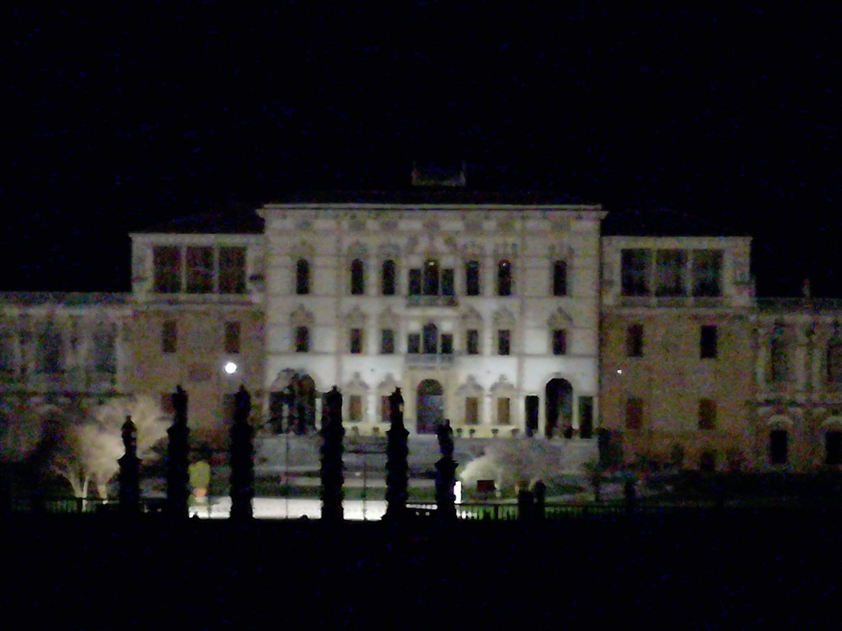
Viaggio in Italia
Grantorto
Dal 27 marzo al 31 marzo 2017

Slide 2
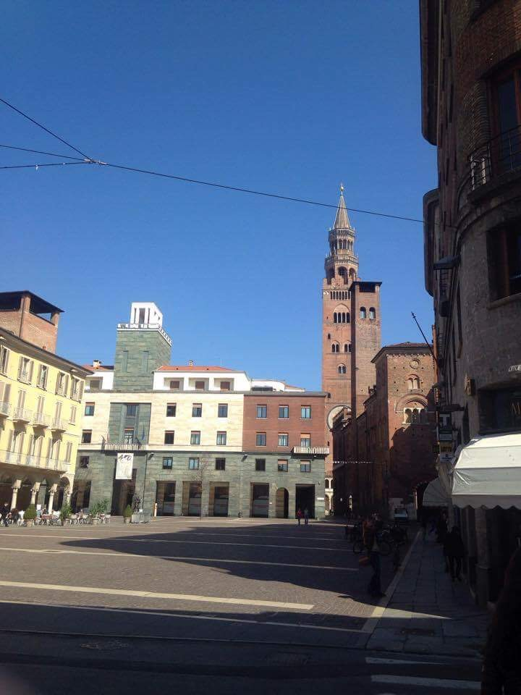
Giorno 1
La città di Cremona

Slide 3
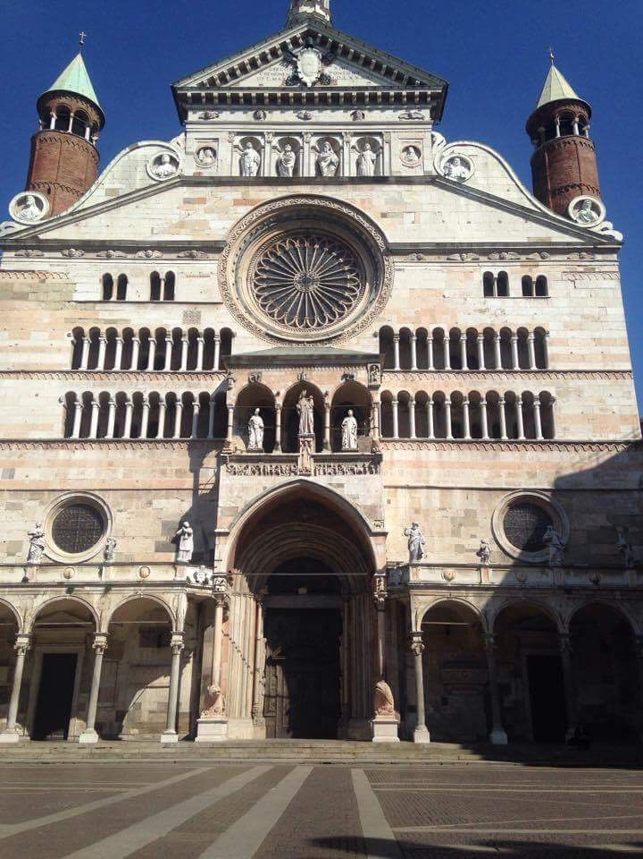

Slide 4
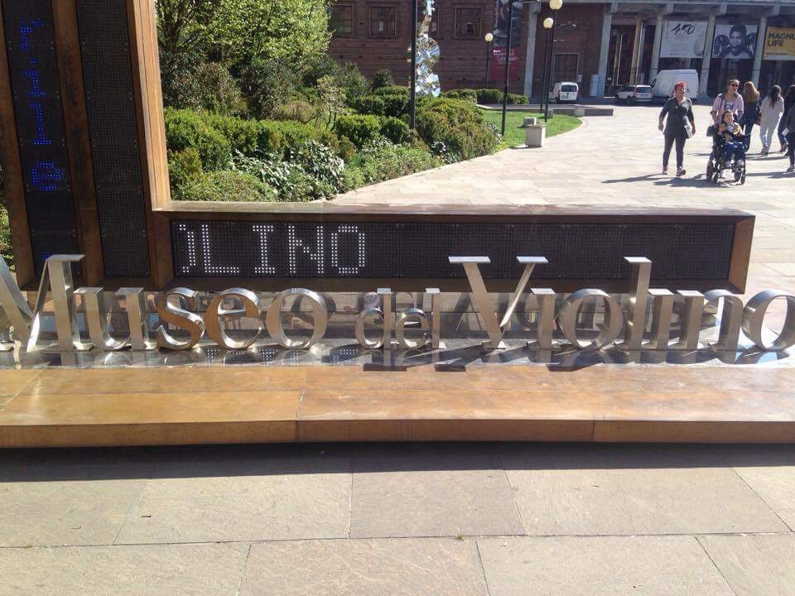
Il museo del violino

Slide 5
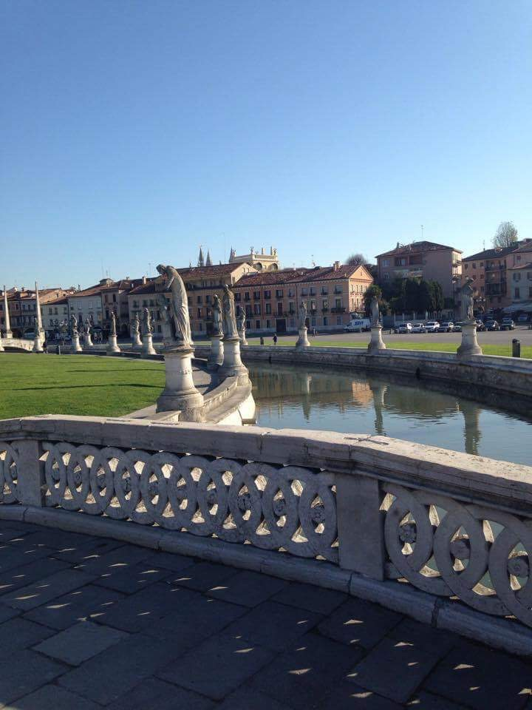
Giorno 2
Padova

Slide 6
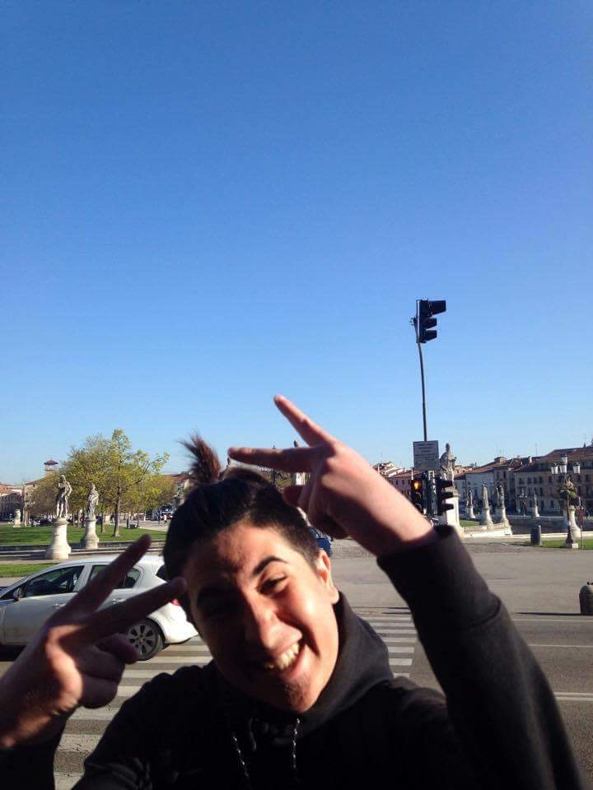
Mio amico, Lucas un fenomeno

Slide 7
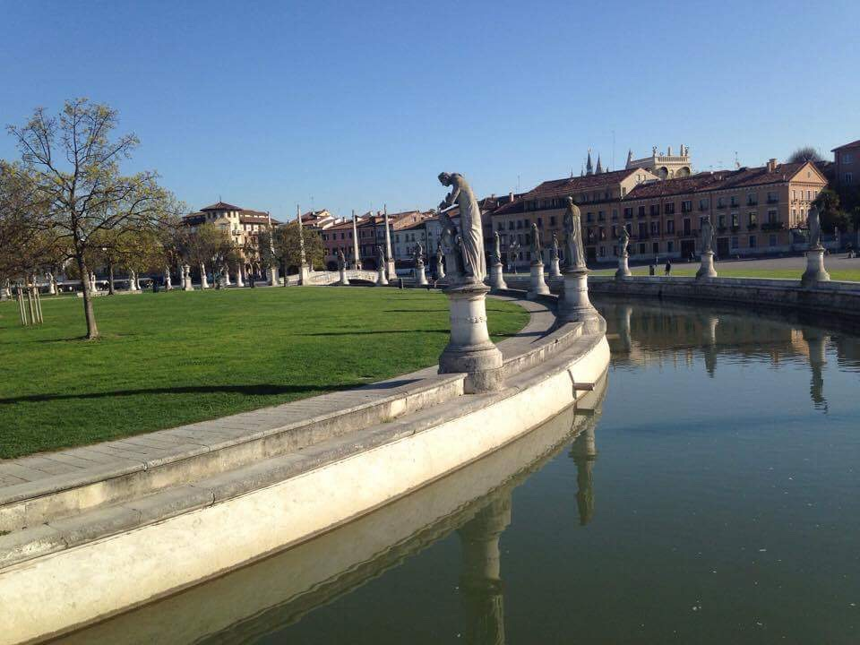
La piazza delle statue

Slide 8
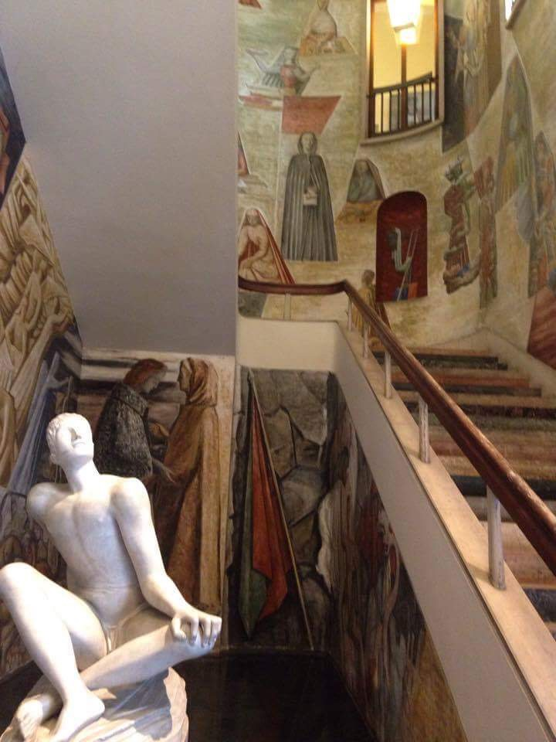
Il Palazzo del Bo

Slide 9
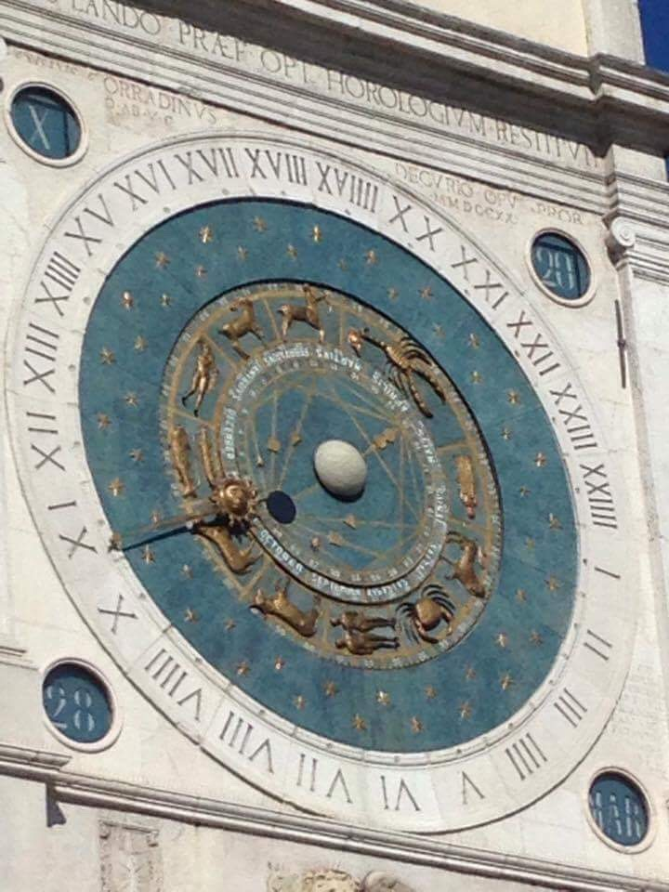
Ma non manca un segno zodiacale ?

Slide 10
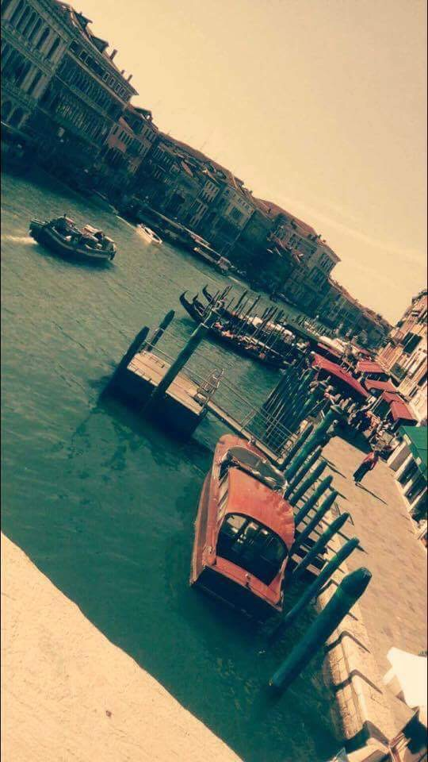
Giorno 3
Venezia

Slide 11
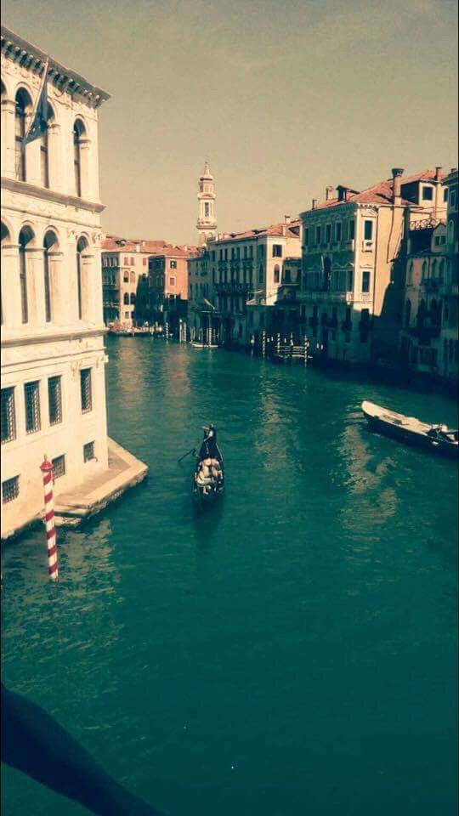
Il gran canale

Slide 12
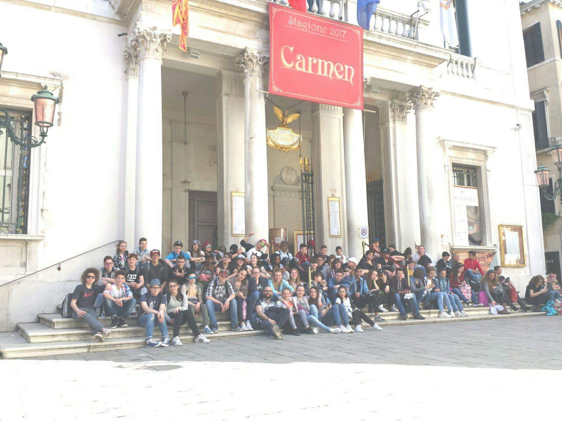
Il piu grande opera del mondo : La Fenice

Slide 13
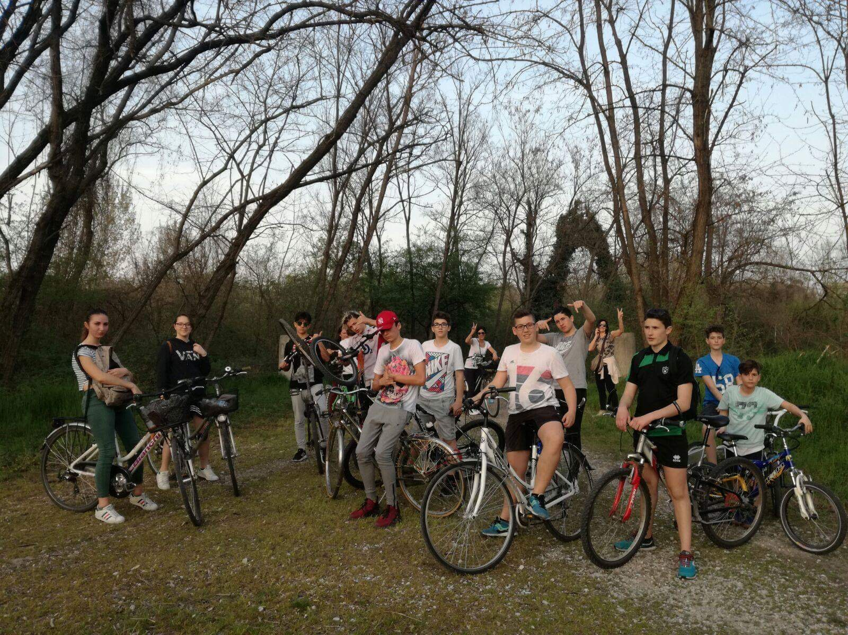
Giorno 4
Per finire una piccola passeggiata in bicicletta

Slide 14
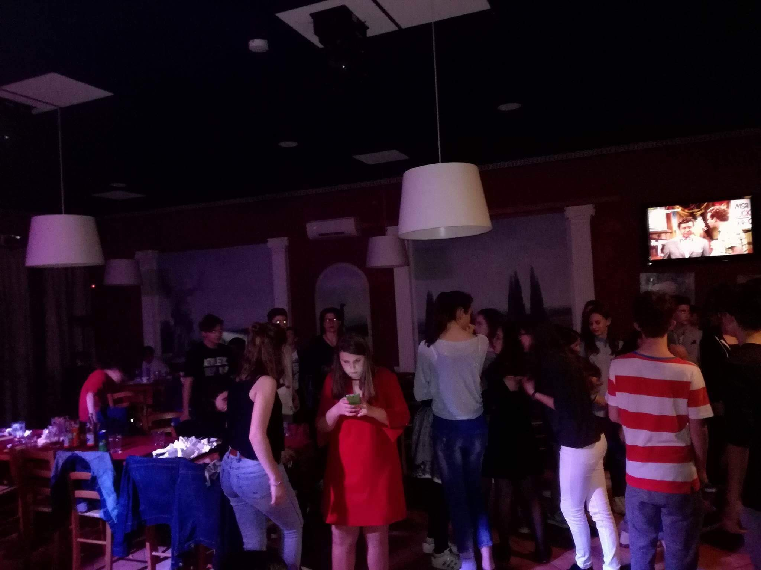
L’ ultima sera tutti insieme

Slide 15
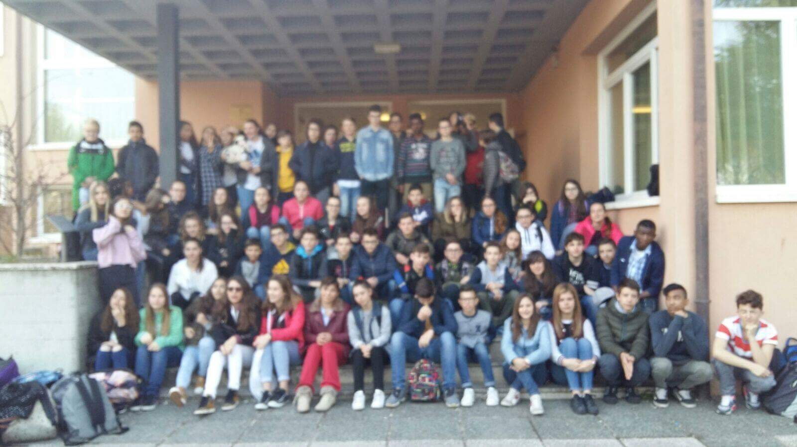
Giorno 5
La partenza

Slide 16
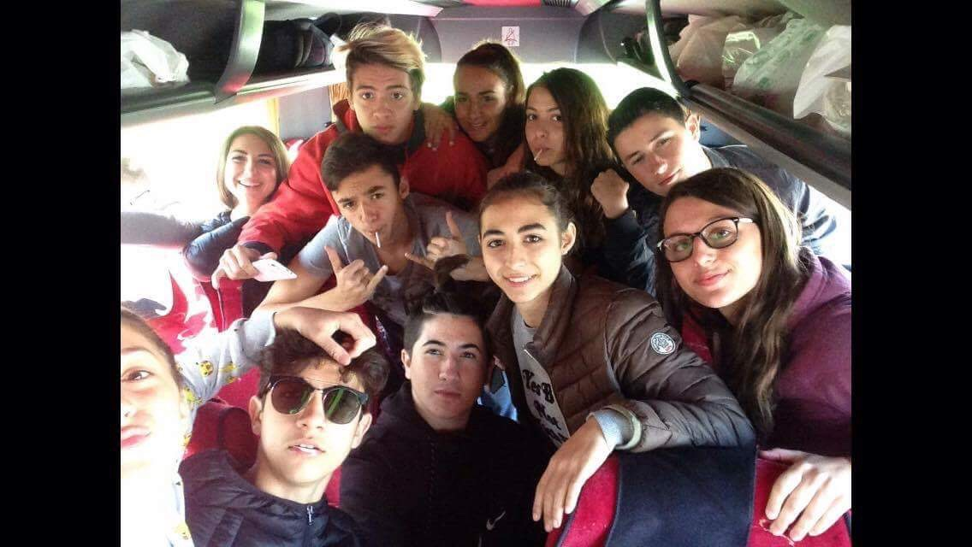
Fantastica settimana con voi tutti

Slide 17
Grazie professori

